Slide 1

Programa de educação continuada

Slide 2


USO EMPÍRICO DE ANTIBIÓTICOS no dia a dia do ambulatório
José Maria C. Constant
UFAL
UNCISAL

Slide 3
USO EMPÍRICO DE ANTIBIÓTICOS
Situações em que fazemos o diagnóstico baseado em evidências clínicas e não dispomos de exames que possam confirmá-lo, ou não podemos esperar pelos resultados, para começar o tratamento

Slide 4
CRITÉRIOS PARA UMA BOA INDICAÇÃO
Pensar no sítio da infecção
Saber se o antibiótico chega lá

Slide 5
“Não existe antibiótico bom ou ruim. O que existe é antibiótico bem ou mal indicado”
Prof. Hélvio Auto

Slide 6
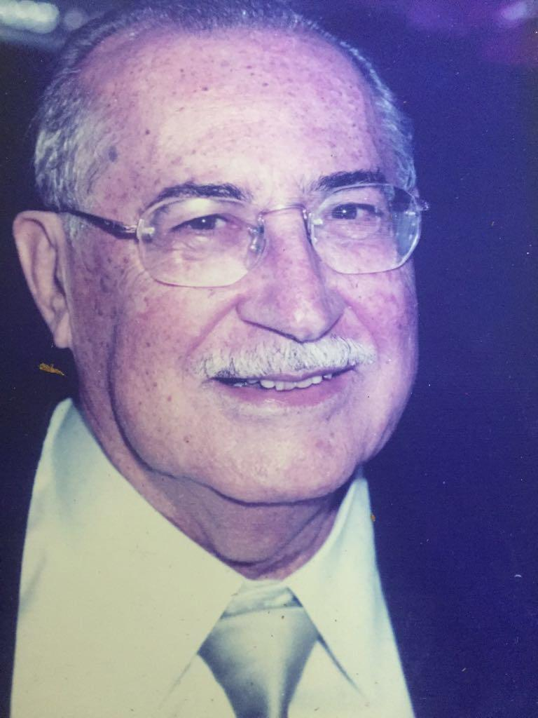

Slide 7
PELE
Lesão superficial – estreptococo
Lesão profunda ou bolhosa - estafilococo

Slide 8
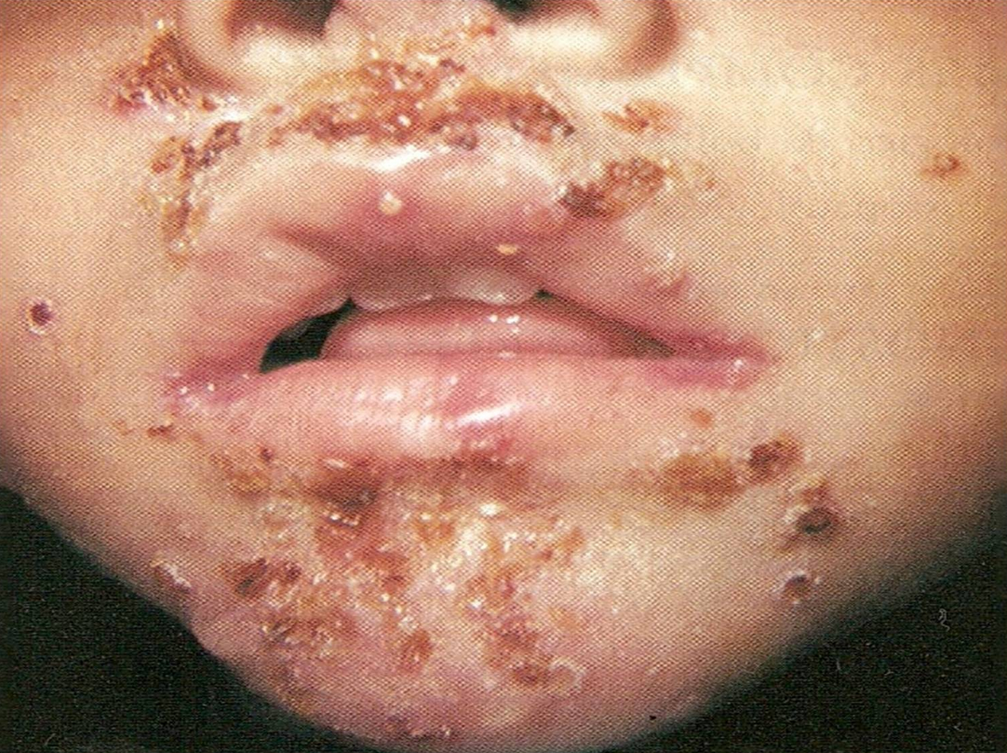
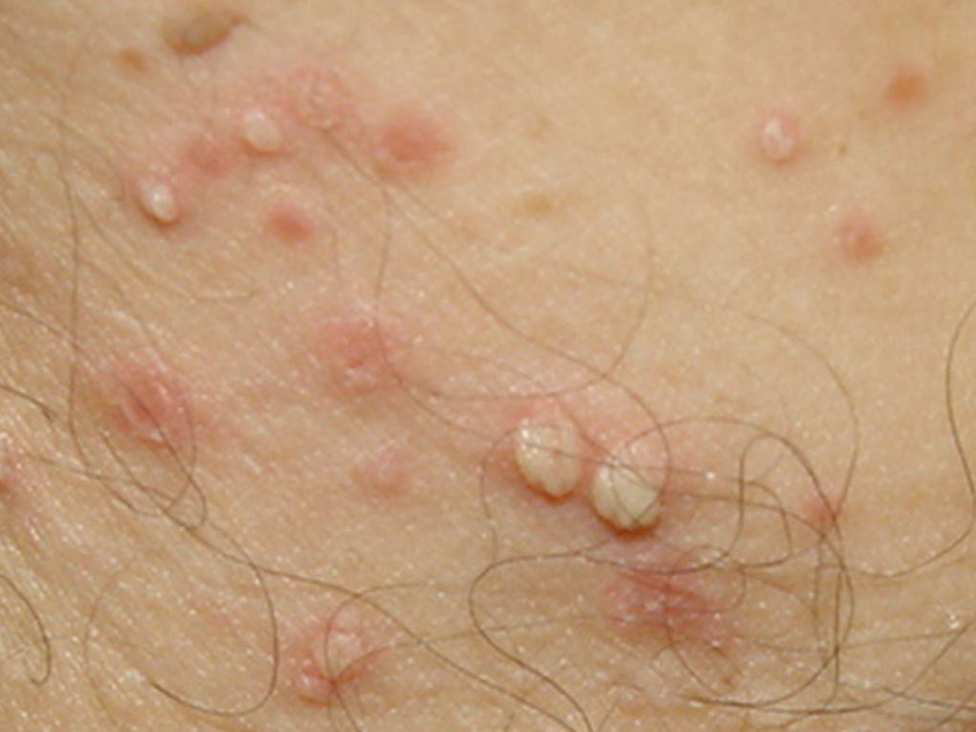
Infecções cutâneas pelo Estreptococo
Impetigo crostoso
  Estreptococo
Diferente do impetigo bolhoso
  Estafilococo

Slide 9
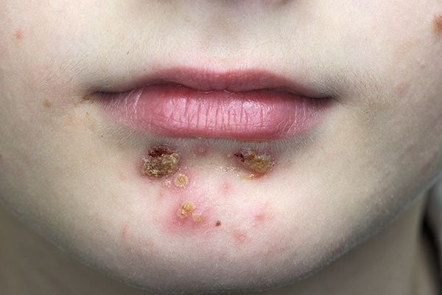
INFECÇÃO ESTREPTOCÓCICA DA PELE
Poucas lesões
  Quem não tem cão caça com
  Neomicina
Mupirocina ou Ácido Fusídico
  Acrescentar Permanganato de Potássio
Único Aminoglicosídio com ação sobre Estreptococo
01 comprimido em 1 litro de água

Slide 10
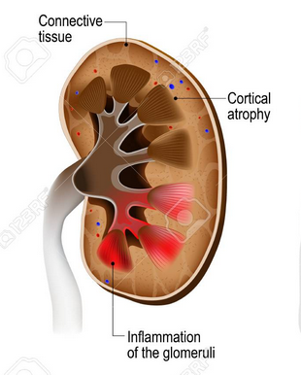
INFECÇÃO ESTREPTOCÓCICA DA PELE: Várias lesões
PEN. V (Pen V Oral)
AMOXICILINA
ERITROMICINA
AZITROMICINA
BENZETACIL
1 comp. ou 5mL 6/6h
25 a 50 mg/Kg/dia – de 8/8 h
10 dias
Crianças – 30 mg/kg/dia
Adultos – 500 mg 8/8h
Crianças – 10 mg/kg/dia
Adultos – 500 mg/dia
1x ao dia, 3 a 5 dias
Longe das refeições
1.200.000 U. Repetir após 5 dias

Slide 11
Estreptococcia de pele = pereba

Slide 12

Streptococcus pyogenes (Beta hemolítico – grupo A de Lancefield)
É reconhecidamente sensível a vários antibióticos, inclusive à velha Penicilina G (1941)
Porém, pode elaborar antígenos semelhantes aos de tecidos articulares, cardíacos e renais
Sistema imune
  Anticorpos anti – estreptocócicos
  Anticorpos anti – tecidos humanos
Febre reumática e glomerulonefrite
  Artrite – cardite – coreia *

Slide 13

Coreia
Nada a ver com a península coreana
O paciente faz movimentos incoordenados que lembram coristas dos antigo espetáculos musicais

Slide 14
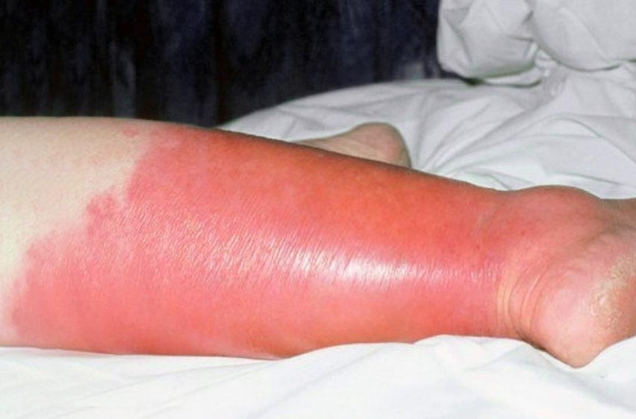
Erisipela
Afeta pele, tecido celular subcutâneo e circulação linfática
Febre alta, calafrios. Em seguida dor, edema e eritema da área afetada.
Etiologia
Estreptococo Beta hemolítico do Grupo A (Lancefield)

Slide 15
Erisipela - tratamento
1 amp (1.200.000 U.I.) hoje
1 amp 3 dias depois;
1 amp 5 dias após a 2ª
Penicilina G Benzatina
Amoxicilina
Penicilina V
Observação: Ceftriaxona não age bem sobre estreptococo
OU
50 mg/kg/dia – 10 a 15 dias
OU
500.000 U. 6 / 6 horas – via oral
10 a 15 dias

Slide 16
Erisipela e alergia a Penicilina
Macrolídios
    Via oral:
    Eritromicina
Azitromicina
    Via parenteral:
    Claritromicina

Slide 17
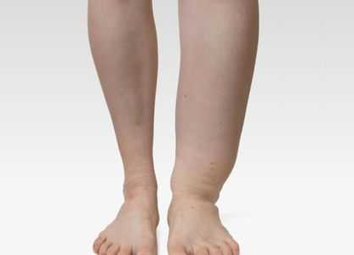
Erisipela – profilaxia por quê ?
É doença da pele e do tecido celular subcutâneo
Afeta a circulação linfática
Tende a recidivar - + de 80 tipos do Estreptococos no grupo A
Recidivas = edema linfático – duro

Slide 18
Erisipela – profilaxia
Profilaxia – Benzetacil 1.200.000 U - IM cada 21 dias – GLÚTEO

Slide 19
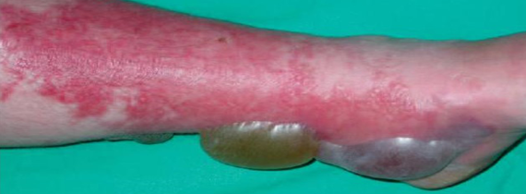
Erisipela bolhosa
Participação de ESTAFILOCOCO
Pode precisar de internação hospitalar
Atenção: ceftriaxona x estafilococo

Slide 20
Infecções cutâneas por estafilococos

Slide 21
Características
Geralmente lesões profundas, atingindo derme, glândulas sebáceas, folículos pilossebáceos, tecido celular subcutâneo
  Motivo: presença de enzimas proteolíticas mais numerosas e mais potentes
Lesões bolhosas
  Motivo: cepas que elaboram uma toxina – esfoliatina – que degrada a desmogleína (aderência da epiderme à derme)

Slide 22
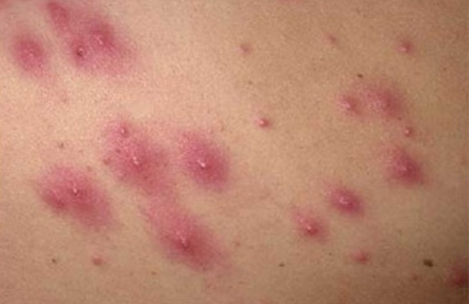
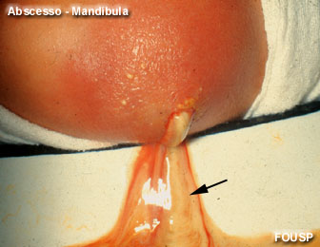
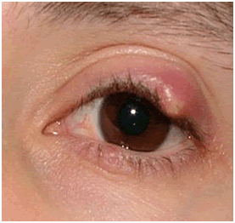
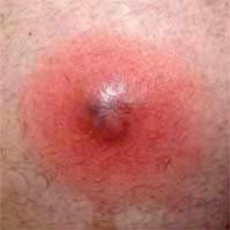
Lesões profundas da pele
Foliculite
Abscesso
Hordéolo
Furúnculo

Slide 23
Infecção Estafilocócicas
Pelo amor de Deus, não mais Benzetacil
Resistência = 100%

Slide 24
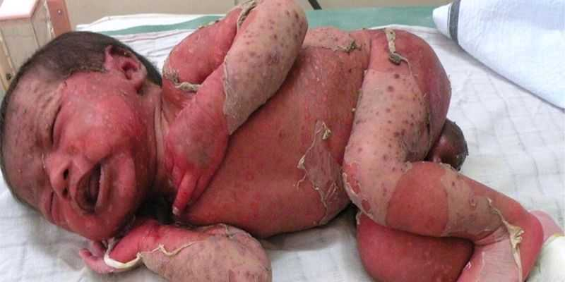
Estafilococcias bolhosas
Impetigo bolhoso
Erisipela bolhosa
Síndrome da pele escaldada

Slide 25
Estafilococcias da pele - tratamento
Vamos começar com o que temos no serviço público
  Cefalexina – 30 a 50 mg / kg / dia (6 / 6 horas)
  Azitromicina
  adulto: 500 mg / dia – 3 a 5 dias – tomar longe da alimentação
  criança: 10 mg / kg / dia – 3 a 5 dias
  Sulfametoxazol – Trimetoprim -
  adulto: comp. (400 mg/80 mg) 2 comp. de 12/12 hora
  criança: 30 mg/Kg/dia (sulfa como base do cálculo)

Slide 26
Estafilococcias da pele – o que seria mais eficaz
Amoxicilina + Clavulanato 30 a 50 mg / Kg/ dia (8 / 8 h.)
Cefaclor : 20 a 40 mg / Kg / dia (12 / 12 h)
Axetil-Cefuroxime: adultos 250 a 500 mg 12 / 12 h.
criança 25 a 50 mg / Kg / dia
Usar Neomicina nos bordos nasais

Slide 27
Ainda estafilococo x pele
SÍNDROME DA PELE ESCALDADA
Cepas de Estafilococo – esfoliatina – ação sobre a desmogleína (proteína que mantém a aderência da epiderme à derme)
A epiderme “descola”, lembrando uma queimadura
Tratamento hospitalar

Slide 28
Infecções de pele por gram negativos

Slide 29
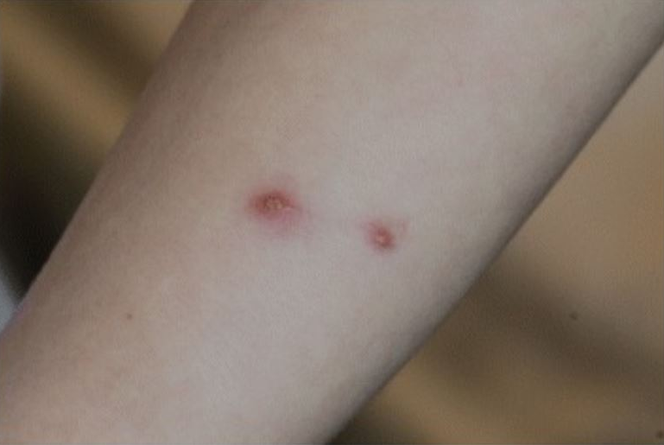
Bartonelose (bartonella hanselae)
Também chamada Linfo–reticuloendoteliose benigna de inoculação, ou Febre da Arranhadura do Gato
Lesões papulonodulares eritematosas
Eritromicina ou Azitromicina

Slide 30
Eikenella corrodens
Bacilos Gram negativos, anaeróbios, da microbiota bucal
Pensar neles diante de infecção cutânea pós mordedura humana
Tratamento
- Amoxicilina – 25 a 50 mg / Kg / dia
- Tetraciclina - doxiciclina ou Minociclina***
- Clindamicina
- Metronidazol

Slide 31
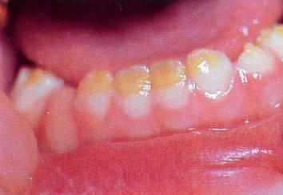
*** TETRACICLINAS
Teratogênicas
Afinidade por tecidos em rápida multiplicação
(embrião / feto)
Fixação nas epífises ósseas – afeta o crescimento
Fixação na dentina – manchas dentárias
Tigeciclina – glicilciclina
É derivada da Minociclina

Slide 32
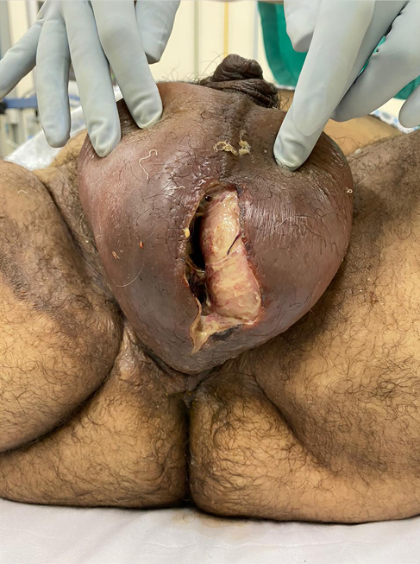
Fasciite necrosante
É uma celulite, agravada pela participação de anaeróbios, em que as lesões chegam à fáscia muscular
Gangrena de Fournier é a versão da fasciite atingindo a região urogenital
Tratamento hospitalar, inclusive com intervenção cirúrgica

Slide 33
VIAS AÉREAS SUPERIORES

Slide 34
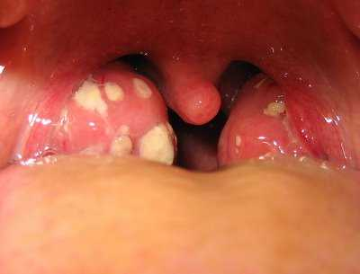
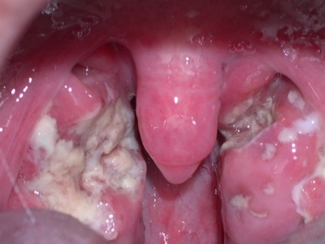
Faringotonsilite
Estreptococo
  Penicilinas G ou V
  Amoxicilina
  Macrolídios
  Sulfa-Trimetoprim
Anaeróbios
  Penicilinas
  Clindamicina

Slide 35
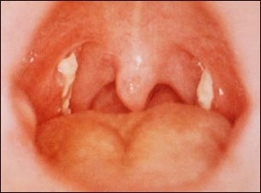
Febre, dor na garganta, odinofagia. Exsudato pseudomembranoso recobrindo as tonsilas. Parece difteria, mas a vacinação está em dia. Antibioticoterapia cobrindo infecção por estreptococo, estafilococo e anaeróbio, não resolveu.
Pense em Mononucleose Infecciosa e peça hemograma

Slide 36
Hemograma de Mononucleose Infecciosa
Vírus E.B. ataca linfócitos B. Linfoproliferação às custas de Linfócitos T
Leucócitos – 15.000 / mm³ (V.N. 5.000 a 10.000 – média 8.000)
Neutrófilos - 20 % (V. N. 60%)
Linfócitos - 75 % (V. N. 30%)
Eosinófilos - 00 % (V. N. 2 a 4 %)
Monócitos - 05 %
Basófilos - 00 %
Presença de 8 % de linfócitos atípicos
Plaquetas - 85.000 mm³ ( V.N. 150.000 a 400.000)

Slide 37
Infecções que não requerem uso de antibióticos, porém a tentação é grande

Slide 38
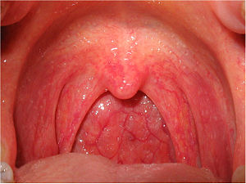
Febre, dor na garganta, odinofagia, bom estado geral.
Faringite viral
O que fazer?
Sintomáticos

